Slide 1
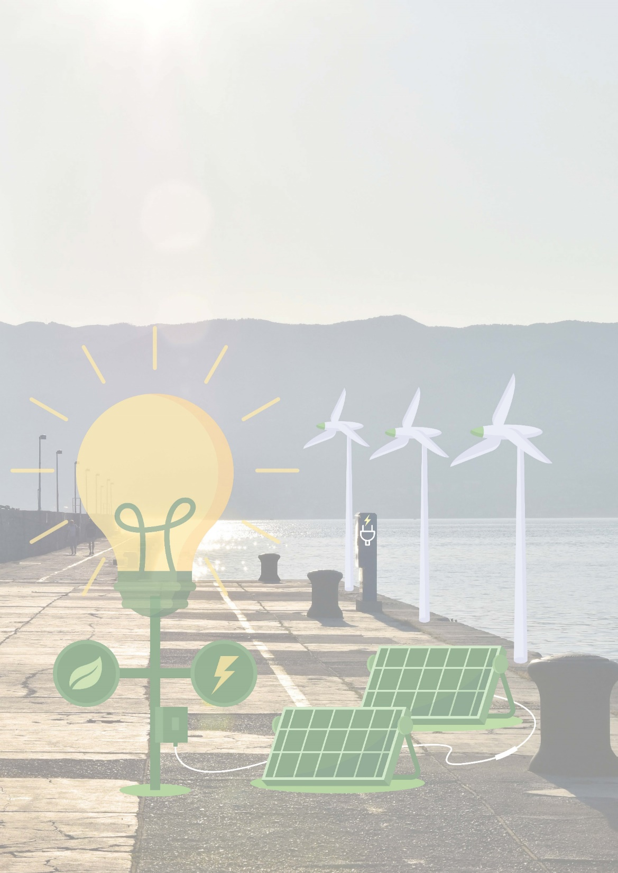




ENERGETSKI DAN 2021
ZELENA TRANZICIJA PRIMORSKO-GORANSKE ŽUPANIJE – IZAZOVI PRED NAMA I MOGUĆNOSTI FINANCIRANJA PUTEM ESI FONDOVA 2021-2027
Koji su energetski trendovi u Europskoj uniji i kakav je položaj Hrvatske i PGŽ u odnosu na ostatak EU
Darko Jardas, dipl. ing.
Regionalna energetska agencija Kvarner
Opatija, 23.11.2021.

Slide 2
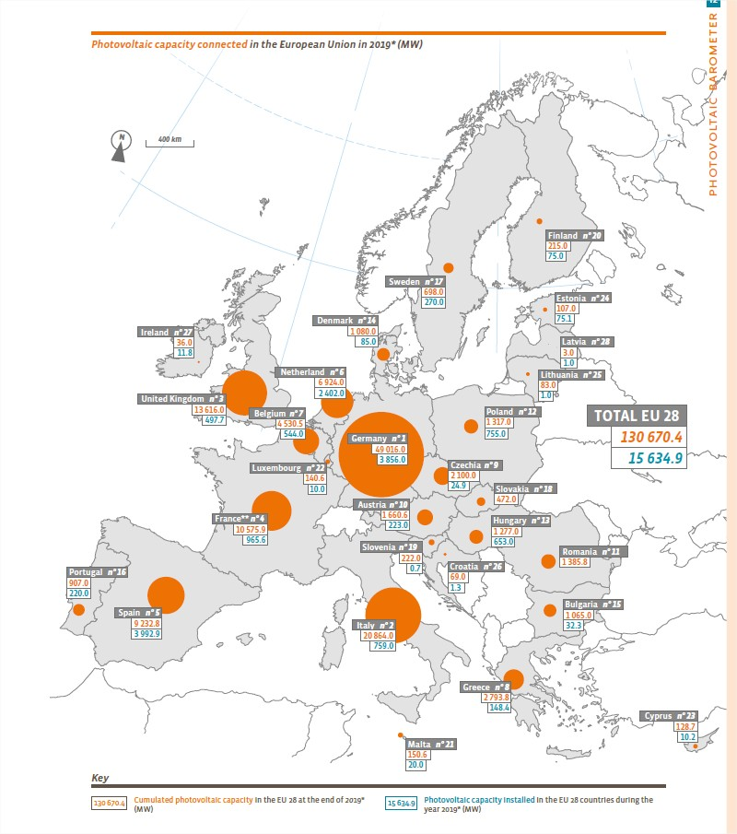
23.11.2021.
Energetski dan 2021

Slide 3
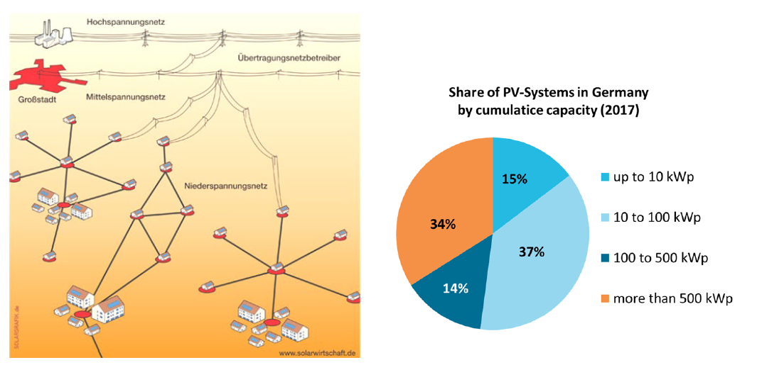
Primjer dobre prakse
Njemačka danas:
Nominalna snaga FN instalacija u sustavu u Njemačkoj iznosi 49 GW
Distribuira se preko 1,8 milijuna instalacija
Od toga je preko 50% instalacija snage do 100 kW, odnosno da 66% instalacija do 500 kW
98% svih FN elektrana spojeno je na decentraliziranu niskonaponsku mrežu
23.11.2021.
Energetski dan 2021

Slide 4
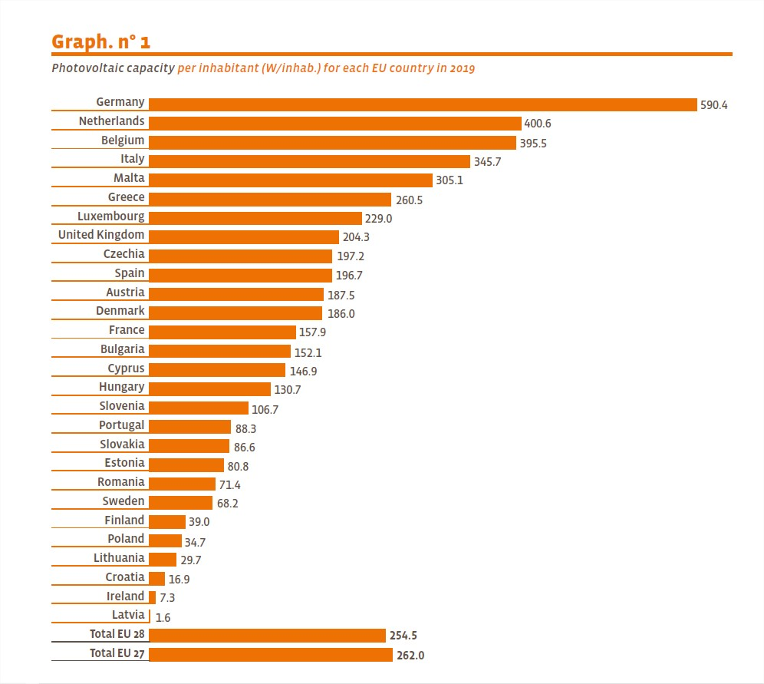
23.11.2021.
Energetski dan 2021

Slide 5
Fotonaponske su elektrane decentralizirane i prikladno raspoređene, te su uskladive s feed-in tarifama i distribucijom u okviru postojeće elektroenergetske mreže
Prema studiji koju je izradio „think-tank“ Agora Energiewende, njemačka elektroenergetska mreža moći će distribuirati traženu razinu električne energije čak i ako instalirani kapacitet fotonaponskih elektrana bude nešto ispod 100 GWp 2030. godine
Drugim riječima, nastavi li s ovom politikom instalacije malih decentraliziranih sustava, Njemačka će biti u stanju do 2030. primiti u mrežu daljnjih 50GW fotonaponskih instalacija bez značajnijih intervencija na postojećoj elektroenergetskoj mreži
Podsjetimo, imamo novi Zakon o tržištu električne energije gdje se prijenos i distribucija potpuno odvajaju od proizvodnje i opskrbe.
23.11.2021.
Energetski dan 2021

Slide 6
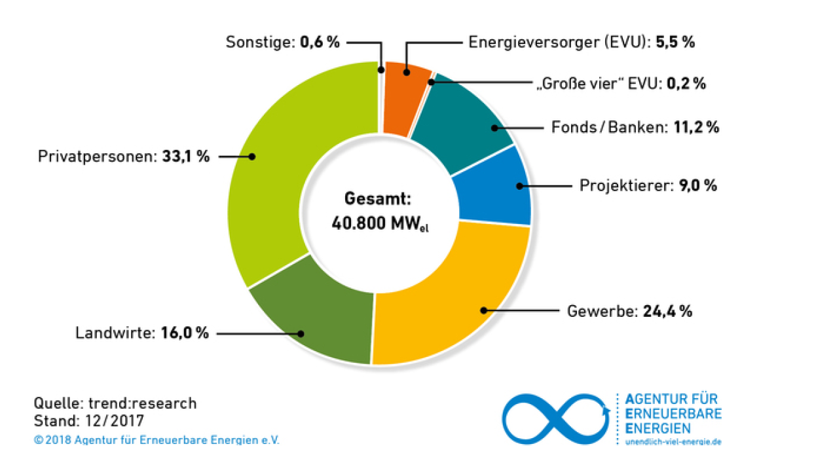
Vlasništvo nad ukupnim instaliranim kapacitetima sunčanih elektrana
Dobavljači energije
Ostali
„Velika 4” (EoN, RWE, Vattenfall i Energi Baden Wurtteberg – EnBW)
Fizičke osobe
Fondovi / banke
Projektanti
Poljoprivredni proizvođača i farme
Tvrtke
23.11.2021.
Energetski dan 2021

Slide 7
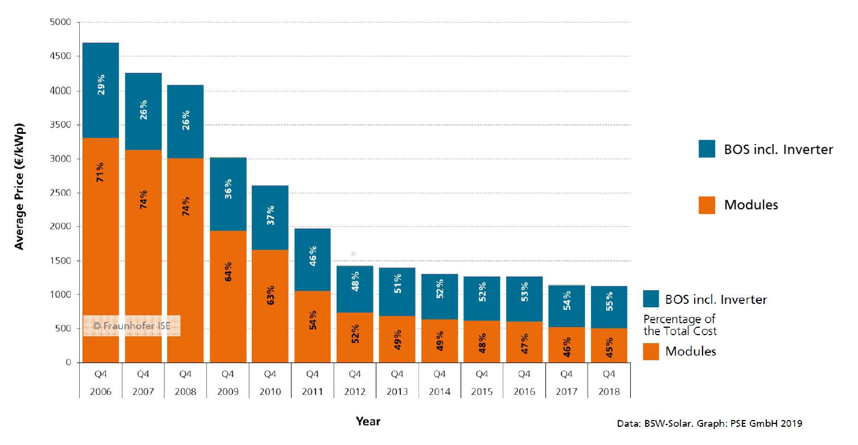
Prosječna cijena izgradnje krovnih FN sustava nominalne snage 10-100 kWp (ISE10)
Korištenje sunčevog zračenja (kao obnovljivog resursa) za proizvodnju električne energije spada u zrele tehnologije koje su danas komercijalno testirane i dostupne na tržištu
Po svemu sudeći, cijene će još padati i ove će instalacije postati široko dostupne

Slide 8
ENERGETSKI DAN 2021
ZELENA TRANZICIJA PRIMORSKO-GORANSKE ŽUPANIJE – IZAZOVI PRED NAMA I MOGUĆNOSTI FINANCIRANJA PUTEM ESI FONDOVA 2021-2027
Zahvaljujem na pozornosti!
Darko Jardas, dipl. inž.
Ravnatelj
Ustanova Regionalna energetska agencija Kvarner
Ciottina 17 b, 51 000 Rijeka
Tel. 051/ 631 844, 631846
Mob. 098 259 918
Mail. darko.jardas@reakvarner.hr
Web www.reakvarner.hr

